Slide 1
Moarte și murind

Slide 2
Teze
Dacă am o dispută cu propria moarte, pot gestiona mai bine tema referitoare la moarte.
Dacă însoțesc cu demnitate muribunzii, pot accepta mai bine noțiunea “murind”.

Slide 3
Reflecție asupra morții
Un mod hotărâtor al morții este poate inevitabilitatea.
Nimeni nu poate trece pe lângă ea. Această inevitabilitate ne apasă,
ne pare grea și extrem de tristă. Granița morții este de neclintit și
impenetrabil de întunecată și inutilă.
Ce înseamnă aici "să te supui", să te supui căutând ?
Poate putem încerca o dată să intuim ceva despre secretul morții,
acordându-i morții cuvântul. Putem s-o lăsăm să ne vorbească,
nouă personal. Ce are să ne spună?
Poate asta:
Da, tu nu vei trece pe lângă mine. Știu că te înfricoșez. Stau permanent
în fața ușii tale și nu vrei să știi de mine, mă minți și nu vorbești
despre mine. Înțeleg.

Slide 4
Reflecție asupra morții
Și moartea ar putea vorbi mai departe:
Poate că stai pe loc o dată. Poate că îți faci puțin timp pentru tine și
pentru mine, moartea. Încearcă să experimentezi deja granița,
deasemenea, puțin frica și presiunea. Încearcă să simți ce îți dă putere și
încredere în astfel de momente: puterea, posesia, banii, mâncarea
sau băutura? Sau poate: îndurarea, înțelegerea, apropierea și
atingerea? Desigur, eu, moartea rămân ca și înainte o graniță dură.
Dar, poate că sunt o lovitură pentru viața ta: lovitura către profunzime,
lovitura către esență, lovitura către compasiune, și dragoste – deja acum,
pe timpul vieții, nu abea în momentele morții. Este întotdeauna vorba despre viață.

Slide 5
Reflecție asupra morții
Așa sau asemănător ne poate vorbi moartea, astfel încât să înmoaie
puțin împietrirea și frica noastră. Și granița morții poate deveni lovitură
pentru viața noastră, pentru demnitatea umană de a se supune. Este bine
să lași lucrurile să vorbească, chiar și moartea. Și este bine să ții
deschis propriul suflet pentru tot ceea ce vrea să ne spună, pentru tot
ce urmează să vină către noi.
Citiți textul și lăsați-vă conduși de el și de întrebările declanșate .......

Slide 6
Reflecție asupra morții

Slide 7
l. Dreptul oamenilor de a avea voie să rămână oameni, murind.

Slide 8
Cerințe în detaliu:
- să fiu tratată ca o ființă umană până la moarte;
- păstrarea individualității și libertății de decizie și atunci când mă aflu în contradicție cu alții;
- demnitate, pace, fără durere, onestitate, inviolabilitatea corpului meu până la moarte.

Slide 9
Porunci de îngrijire corespunzătoare:
- imaginează-ți întotdeauna omul fără boala sa.
- nu-l asemăna cu boala sau starea sa; respectă-l așa cum este el.
- nu ataca integritatea și libertatea pacientului; abțineți-vă de la orice tip de violență; nu te amesteca în chestiunile personale, mai ales în moartea sa personală.
- lasă-l să vorbească despre orice; despre ce se întâmplă cu el, așa cum dorește.
- colaborează cu pacientul în tot

Slide 10
2. Dreptul oamenilor de a fi îngrijiți continuu și adecvat de către oameni
Chiar și când vindecarea trece în spatele “stării de bine”

Slide 11
Cerințe în detaliu:
- a nu fi singur, murind;
- oamenii din jur să acționeze competent și mulțumiți sufletește, deoarece mă pot ajuta să-mi găsesc moartea

Slide 12
Corespunzător, ca poruncă de îngrijire
- trebuie să respecți suveranitatea și fundamentala egalitate cu tine.
- persoanele însemnate din viața pacientului, încearcă să le incluzi în relația cu el, prin prezența lor sau din amintire.
- fii (pe cât posibil) întotdeauna disponibil, atâta timp cât libertatea ta îți permite.

Slide 13
3. Dreptul la speranță și vise
indiferent la ce se referă.

Slide 14
Cerințe în detaliu:
- să am voie să vorbesc despre experiența mea spirituală și religioasă, indiferent de cum reacționează alții la asta;
- să am voie să-mi exprim sentimentele, temerile, bucuria ș.a.m.d. în fața morții mele.

Slide 15
Corespunzător, ca poruncă de îngrijire
Lasă pacientul să ia cât mai multe decizii (încă), pe cât este posibil.
- ajută omul să accepte viața sa, respectiv moartea, dar i-a aminte la complicațiile rezultate și la impresiile tale asupra lor.
- ajută omul să trăiască și să moară, așa cum și-a imaginat (cel puțin în abordare).
- corectează și urmărește propriile tale sentimente vis-a-vis de sentimentele muribundului; încearcă să fii »obiectiv«, dar nu insensibil.
din. Kohlhammer Franco,
Asistența muribundului, acompanierea muribundului, însoțirea muribundului

Slide 16
Cele trei „reguli de aur“
Nu plecați din drumul muribundului, bolnavului incurabil și rudelor acestora!
Nu există nici o obligație pentru Dvs. să auziți, vorbe precum
„și tu vei învăța asta“
„la al cincilea mort, oricum te lasă rece“
Și dvs. aveți nevoie să vă descărcați, dacă sunteți abătut (printr-o discuție cu o colega, un pastor)

Slide 17
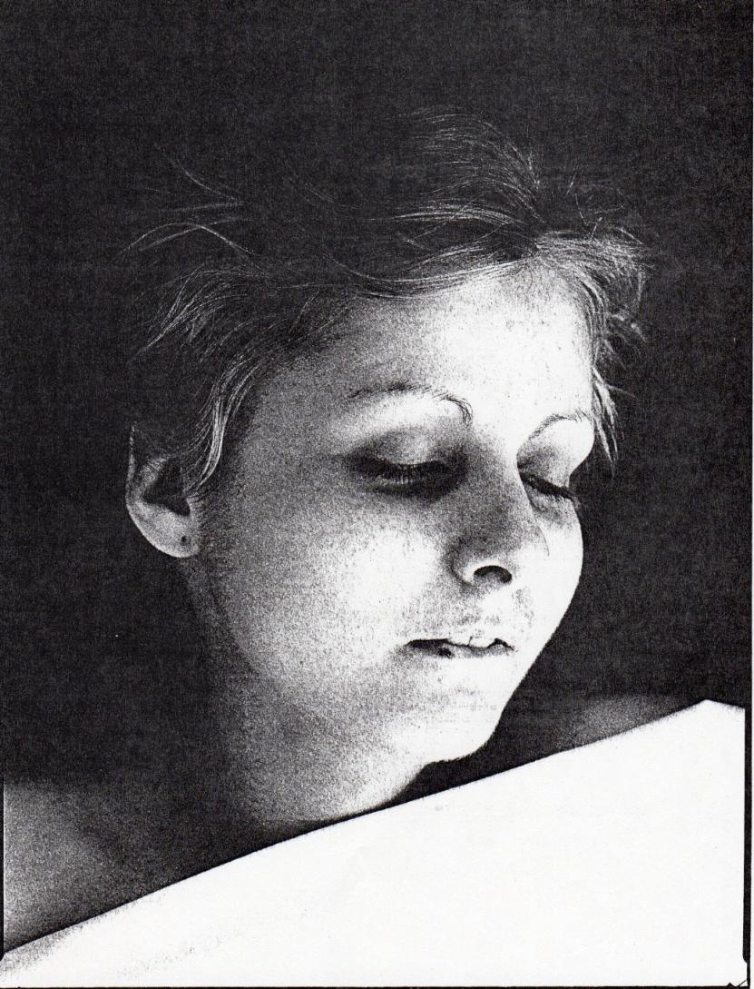
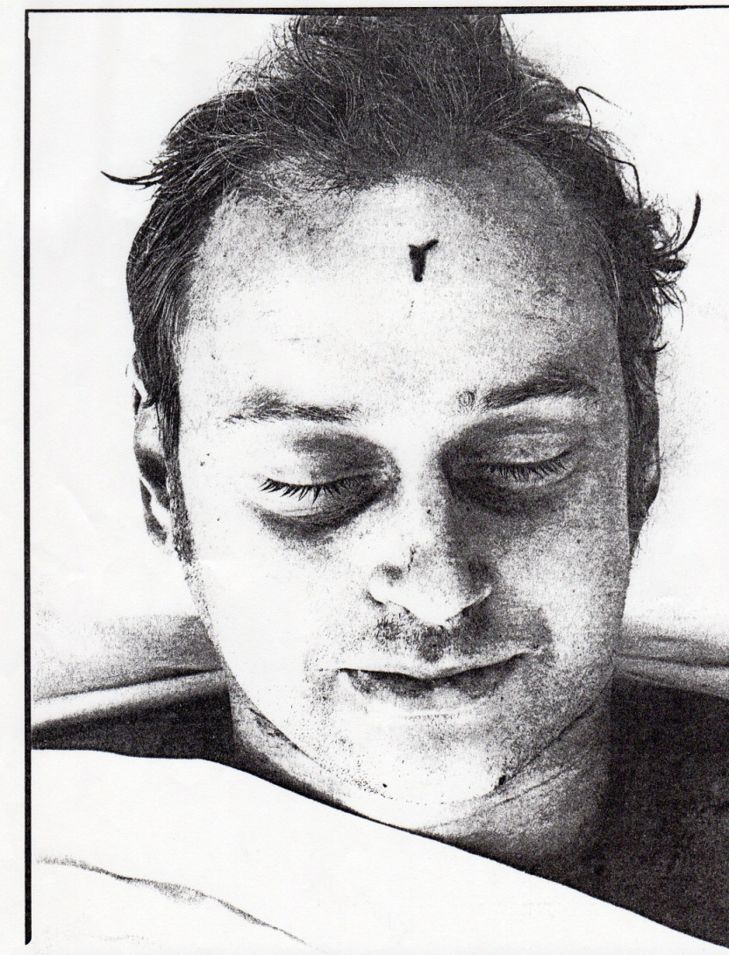

Slide 18
Pierderi în viață
În mijlocul vieții suntem îmbrățișa-ți de moarte….
Așa se spune într-un vechi cântec religios
În viața noastră suferim deja mici “morți”, pierderi ce ne dor
Cum gestionez aceaste pierderi,
Exersez tristețea/doliul?

Slide 19
Pierderi evidente
- moartea unei persoane iubite
- sfârșitul unei relații
- despărțire
- divorț

Slide 20
Pierderi asemănătoare
- mutare
- boală
- schimbarea profesorului, școlii
- pierderea unui loc de muncă
- furt
- succes, pierderea luptei
- pierderea unui ideal valoros
- pierderea iubirii părinților
- modificarea relaționării cu copii
- pierderea unui scop pe termen lung
- pierderea profesiei dorite

Slide 21
Pierderi, ce aparțin vârstei
- visele copilăriei
- pierderea iresponsabilității copilărești
- primei zi de grădiniță
- primei zi de școală
- plutirii
- drăgălășenia
- romanțele adolescenței
- încheierea școlii, diploma, rupere
- pensionarea
- mutarea din casă
- pierderea tinereții
- pierderea frumuseții
-pierderea chefului de a face sex
- pierderea puterii tinereții / sportivității
- pierderea integrității corporale

Slide 22
Reflecție asupra propriei morți
1. Dacă ați putea decide, ce anotimp, cameră, loc ați alege pentru moartea Dvs.?
De ce?
2. Ce vreți să aveți în fața ochilor, atunci când muriți?
3. Cine doriți să vă fie alături, atunci când muriți?
V-ați exprimat aceste dorințe celor în cauză?

Slide 23
Reflecție asupra propriei morți
4. Doriți, înainte de a muri, să fiți avertiza-ți printr-o boală incurabilă sau mai degrabă printr-un infarct subit?
Doriți să știți adevărul, în cazul în care suferiți de o boală incurabilă? De ce?
6. Ca muribund, despre ce a-ți vrea să vorbiți?

Slide 24
Reflecție asupra propriei morți
7. Există lucruri, emoționale sau practice, despre care considerați că trebuie să le rezolvați înainte de a muri?
8. Cum a-ți dori să vă petreceți timpul dinaintea morții?
A-ți vorbit vreodată despre moartea Dvs. cu partenerul/a, familia, prietenii Dvs ?

Slide 25
Rugăminte
de Hilde Domin
Vom fi scufundați
Și spălați cu apele potopului
Vom fi înmuiați
Până la țesutul inimii
Dorința pentru priveliște
Dincoace de granița lacrimilor
Nu apare
Dorința mângîierii florilor de primăvară,
Dorința de a fi absolvit
Nu apare
Apare rugămintea
Ce la răsărit de soare, porumbelul
O duce ramurei de măslin,
Ca fructele să fie atât de colorate,
precum florile,
Astfel încât și frunzele trandafirului
Să țeasă coroană luminoasă.
Ca noi din flux,
Ca noi din groapa leului
Și cuptorului înflăcărat,
Tot mai schilodiți și tot mai vindecați
Întotdeauna,
Din nou, să ne eliberăm.

